Slide 1
Прилагательные-синонимы
и
прилагательные-антонимы

Slide 2
Выдели первую букву, запиши слово:
Апте'ка, ноя'брь,тетра'дь,
огуре'ц, наро'д, и'ней, мали'на.
антоним

Slide 3
а | е | г | м | с | т | р | в | ё | й | с | ц | ю | ж | э
ч | ш | и | щ | у | э | ф | ц | и | й | ж | я | т | ы | ъ
н | т | щ | ф | ч | ш | у | ж | ц | ъ | ы | э | я | н | й
я | ф | ы | о | ъ | у | щ | о | э | ч | ш | ц | т | ю | ь
ч | н | т | ъ | э | ж | н | ф | ы | ш | я | щ | у | ц | ю
й | ф | у | и | ч | т | ы | и | ц | ш | э | ж | щ | я | ь
щ | м | я | ж | э | ф | т | ы | ъ | у | ч | ш | ц | й | м
с
и
н
о
н
и
м

Slide 4
Найди пару:
Трусливый грубый
здоровый дешёвый
правый больной
дорогой старый
молодой виновный
правдивый лживый
вежливый храбрый

Slide 5
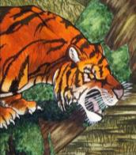

тигр котёнок
большой
злой
сильный
дикий
маленький
добрый
слабый
домашний

Slide 6
Один предмет можно противопоставить другому по какому-либо признаку: температуре, цвету, размеру: горячий-холодный, чёрный-белый.
Слова, противоположные по смыслу, иначе называются
а н т о н и м ы.

Slide 7



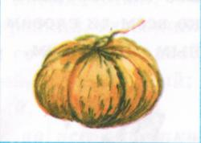
Рассмотри картинки, назови прилагательные-антонимы:
Дерево высокое, а куст низкий
Шар лёгкий, а тыква тяжёлая.

Slide 8

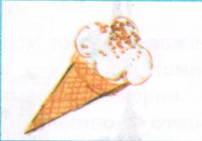
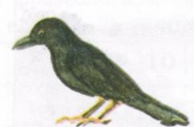

Чай горячий, а мороженое холодное.
Грач чёрный, а снег белый.

Slide 9
Подбери антоним:
длительный
храбрый
искусственный
светлый
расторопный
отечественный
ошибочный
щедрый
кратковременный
трусливый
натуральный
тёмный
медлительный
иностранный
правильный
скупой

Slide 10
Прочитай пословицы. Вставь пропущенные антонимы:
… слава лежит, а … бежит.
… дело лучше … безделья.
… всегда становится … .
На … собака лает, а … кусает.
Слова для справок:
Тайное
явным
Добрая
худая
Маленькое
большого
смелого
трусливого

Slide 11
Физминутка
Мы шагаем, мы шагаем;
Шаг влево, шаг вправо,
Шаг вперёд и шаг назад.
Мы шагаем, мы шагаем,
Слова-антонимы мы знаем!

Slide 12
Сравни слова в каждой группе:
большой
огромный
громадный
гигантский
маленький
малюсенький
крошечный
крутой
обрывистый
отвесный

Slide 13
Слова, близкие по смыслу, называются
синонимы

Slide 14

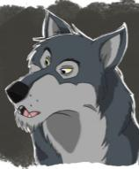


злой
сердитый
коварный
трусливыйбоязливый
несмелый
хитрая
лукавая
плутоватая
неуклюжий
неловкий
косолапый

Slide 15
Подбери синонимы:
стреми
тельный
Груст
ный
тоскли
вый
печаль
ный
невесёлый
унылый
быстрый
проворный
Ско
рый
непрочный
Хруп
кий
сла
бый
ломкий

Slide 16



Словари синонимов и антонимов

Slide 17
Тест «Верно-неверно»
1.Синонимы-это слова, близкие по значению и относящиеся
к одной части речи.
2.Синонимы-это слова с противоположным значением.
3.Синонимический ряд могут составлять слова разных частей речи.
4.К слову можно подобрать только один синоним.
5.Многозначное слово может входить в несколько синонимических рядов.
6.Фразеологические обороты не могут иметь синонимов.
7.Синоним можно подобрать к любому слову.
1 | 2 | 3 | 4 | 5 | 6 | 7
+ | - | - | - | + | - | -

Slide 18
Подбери к словам антонимы и синонимы:
Слово | Синоним | Антоним
знойный
быстрый
скрытный
древний
тяжёлый
пустой
старинный
таинственный
порожний
современный
полный
жаркий
увесистый
откровенный
морозный
скорый
медленный
лёгкий

Slide 19
Спасибо за урок

Slide 20
Интернет-ресурсы
http://dreamworlds.ru/uploads/posts/2011-0 1/1295378346_akela_from_jungle_book_by_davidekent-d330tfi.jpg
http://www.liveinternet.ru/cgi- bin/adv.fcgi?click=11247377&url=http://www.livei nternet.ru/community/eventail/
http://www.liveinternet.ru/app/fotograf/index.p hp?s=photo_viewer&ev=photo_view&uid=370744 5&bid=3707445&pid=1007820&id=3346535&mode=this
http://900igr.net/photo/o-zhivotnykh/Dikie- 2.files/Dikie-zhivotnye-v-kartinkakh.html
http://www.home- edu.ru/user/uatml/00001232/annot/rik1.html

